Slide 1
Capítulo 3 — Reglas y conjunciones
Curso de Prolog

Slide 2
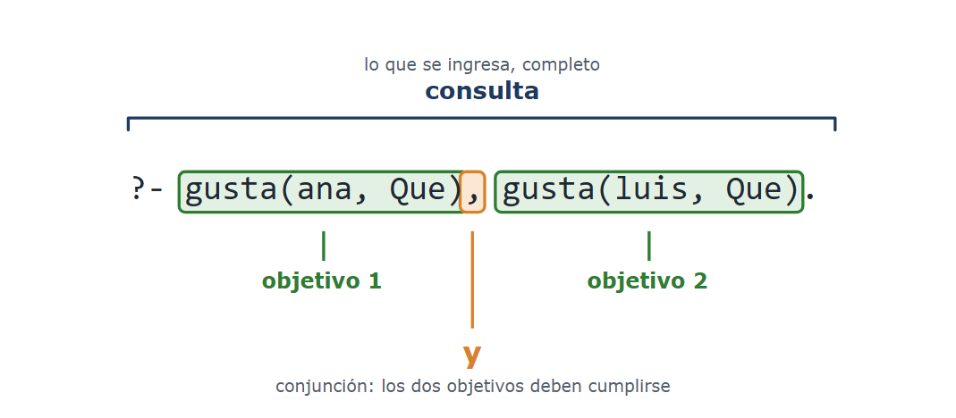
Una consulta, dos objetivos
Notes:
Hasta aquí, cada consulta planteaba una sola pregunta. Una consulta puede constar de varias preguntas, separadas por comas.
Conviene distinguir dos términos. La consulta es el texto completo que se ingresa. Cada una de las condiciones que Prolog debe probar para responderla es un objetivo. Esta consulta es una sola y tiene dos objetivos. Cuando un objetivo se resuelve mediante una regla, los objetivos del cuerpo de esa regla se denominan subobjetivos; el concepto es el mismo: una condición que se debe probar.
La coma se lee «y»: es la conjunción de los dos objetivos. La consulta pregunta si existe algo que le guste a ana y que también le guste a luis.

Slide 3
Los gustos de la familia
% gusta(P, C): a P le gusta C.
gusta(juan, futbol).
gusta(ana, prolog).
gusta(ana, futbol).
gusta(luis, futbol).
gusta(eva, prolog).
gusta(sofia, dibujar).
?- gusta(ana, Que), gusta(luis, Que).
Que = futbol.
Notes:
El archivo conjunciones.pl contiene la familia del capítulo anterior y seis hechos que relacionan a cada persona con algo que le gusta.
A ana le gustan dos cosas, Prolog y el fútbol; a luis, una sola, el fútbol. La única que tienen en común es el fútbol, y esa es la respuesta de la consulta.

Slide 4
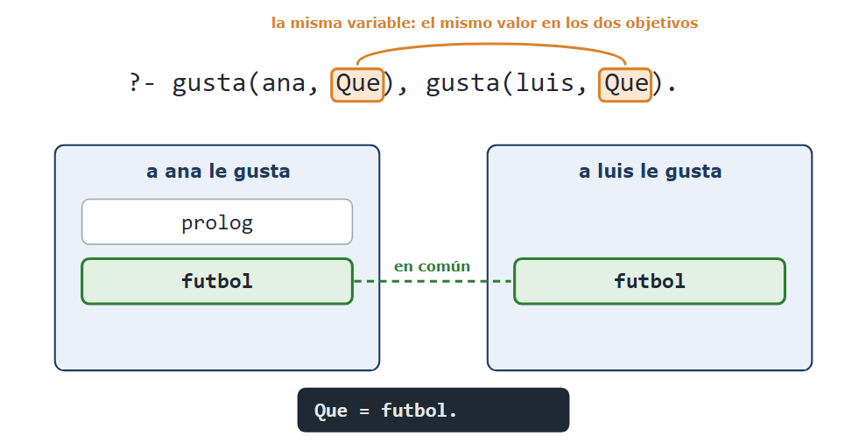
Una variable compartida
Notes:
El elemento central de la consulta es la variable repetida. Que aparece en los dos objetivos, y eso exige que tenga el mismo valor en ambos.
No es suficiente que a ana le guste algo y que a luis le guste algo: debe ser lo mismo. De las dos cosas que le gustan a ana, solo el fútbol le gusta también a luis.

Slide 5
Variables distintas
?- gusta(ana, Una), gusta(luis, Otra).
Una = prolog,
Otra = futbol ;
Una = futbol,
Otra = futbol.
Notes:
Con dos variables distintas, la consulta es otra. Ya no se exige que los valores coincidan, y Prolog entrega todas las combinaciones: cada cosa que le gusta a ana, junto con cada cosa que le gusta a luis.
Actividad del capítulo: antes de ejecutarla, determinar qué responde la consulta que pregunta cuál de los hijos de juan tiene a Prolog entre sus gustos. Se escribe con dos objetivos: el primero busca un hijo de juan; el segundo exige que a ese mismo hijo le guste Prolog.

Slide 6
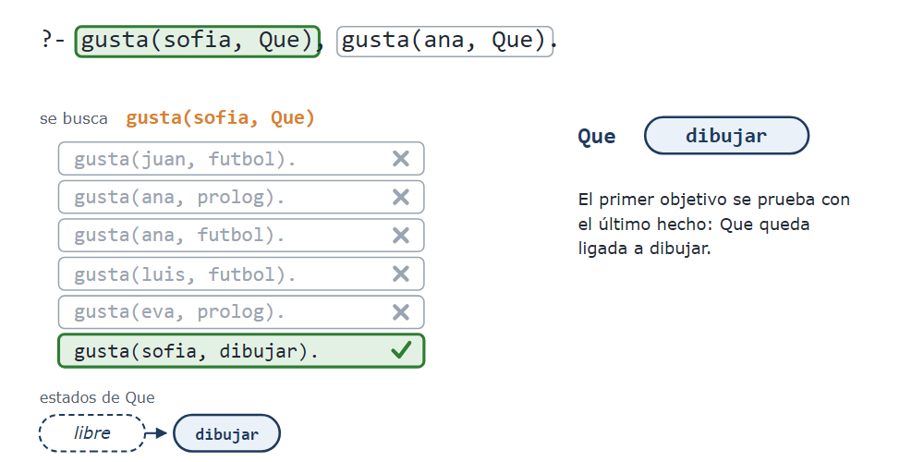
Una consulta que falla (1)
Notes:
Esta parte es la más importante del capítulo. Conviene seguirla con lápiz y papel.
El primer ejemplo es una consulta que falla: qué le gusta a sofia que también le guste a ana. Es más simple de seguir, porque no produce ningún valor que registrar.
Prolog procesa los objetivos de izquierda a derecha, y para cada uno recorre los hechos de arriba hacia abajo, en el orden en que están escritos. El primer objetivo pregunta qué le gusta a sofia. Los cinco primeros hechos no corresponden a sofia; el último sí, y Que queda ligada a dibujar.

Slide 7
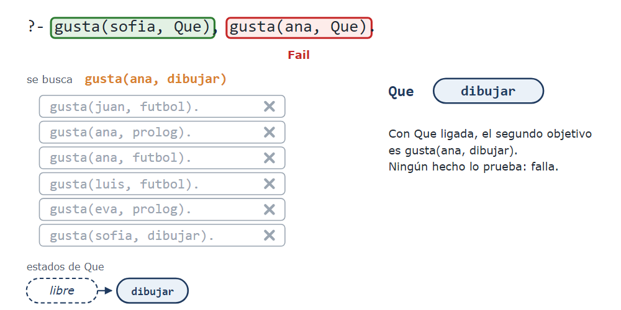
Una consulta que falla (2)
Notes:
Prolog pasa al segundo objetivo. Como Que ya está ligada, el objetivo que debe probar es: a ana le gusta dibujar. Lo busca de arriba hacia abajo, y ningún hecho lo prueba. El segundo objetivo falla.
En el vocabulario de la traza del capítulo 1, el segundo objetivo sale por Fail.

Slide 8
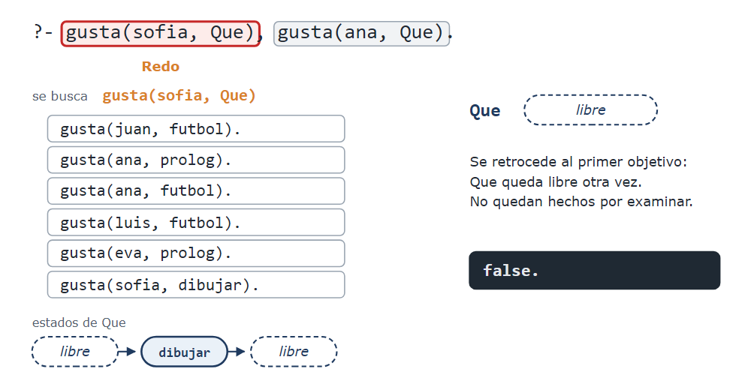
Una consulta que falla (3)
Notes:
Ante el fallo, Prolog retrocede al primer objetivo para buscar otra cosa que le guste a sofia: el primer objetivo se reingresa por Redo. No quedan hechos después del último, así que no hay otra alternativa, y la consulta completa falla.
De esta ejecución se desprenden dos observaciones. Primera: cuando el segundo objetivo falló, Prolog no continuó hacia la derecha; un objetivo no se intenta mientras los que están a su izquierda no se hayan probado. Segunda: al retroceder, Que dejó de estar ligada a dibujar. Esta operación se denomina desligar la variable, y garantiza que el intento siguiente comience sin valores previos.

Slide 9
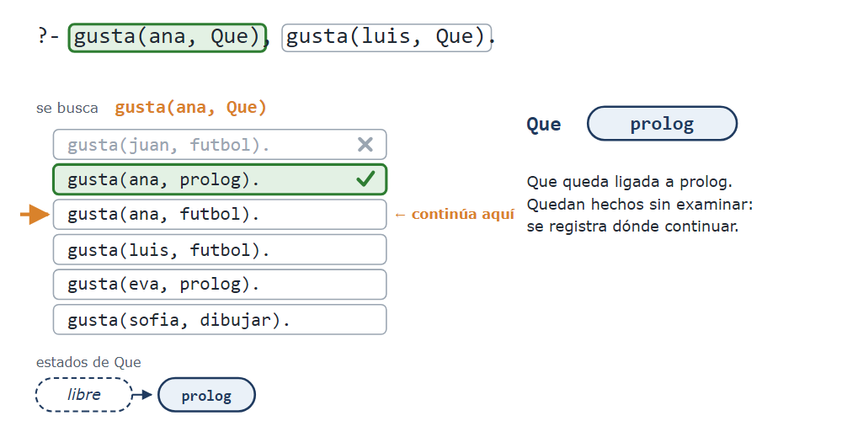
Una consulta con éxito (1)
Notes:
Se retoma la consulta de los gustos comunes de ana y de luis.
Prolog toma el primer objetivo y busca desde el primer hecho. El primero no corresponde a ana; el segundo, que a ana le gusta Prolog, sí. Que queda ligada a prolog. Prolog registra además que quedan hechos posteriores sin examinar, y el punto desde el cual continuar si hiciera falta.

Slide 10
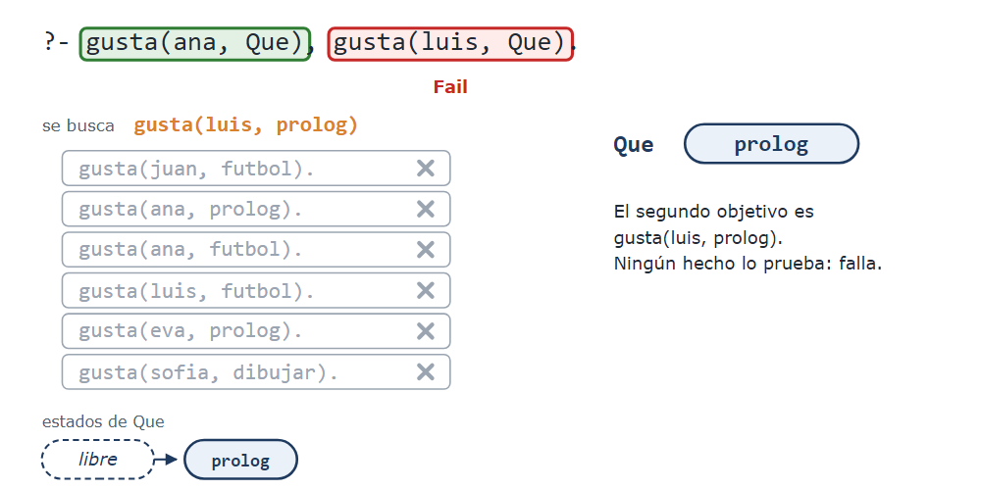
Una consulta con éxito (2)
Notes:
Prolog pasa al segundo objetivo. Como Que ya está ligada a prolog, el objetivo que debe probar es: a luis le gusta Prolog. Lo busca de arriba hacia abajo y no lo encuentra. El objetivo falla.

Slide 11
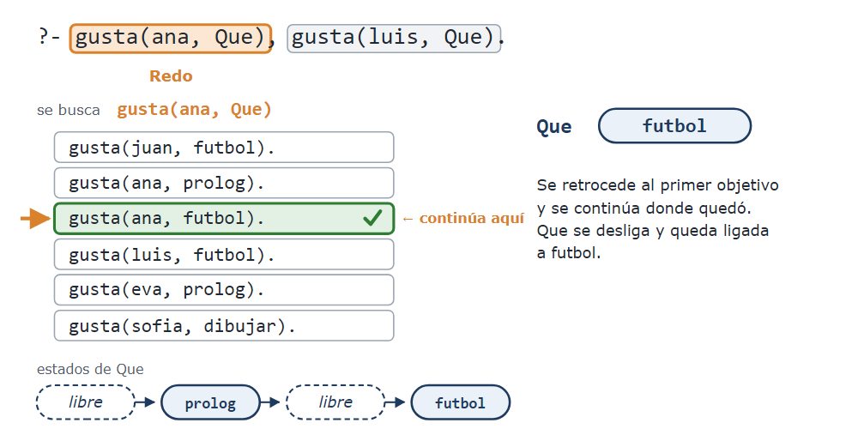
Una consulta con éxito (3)
Notes:
Este es el paso fundamental. Cuando un objetivo falla, la ejecución no termina: Prolog retrocede al objetivo anterior y continúa la búsqueda desde el punto donde la había dejado. Es el backtracking presentado en el capítulo 1: el segundo objetivo salió por Fail, y el primero se reingresa por Redo.
El retroceso también deshace la ligadura: Que deja de estar ligada a prolog y vuelve a estar libre. El hecho siguiente, que a ana le gusta el fútbol, la liga a futbol.

Slide 12
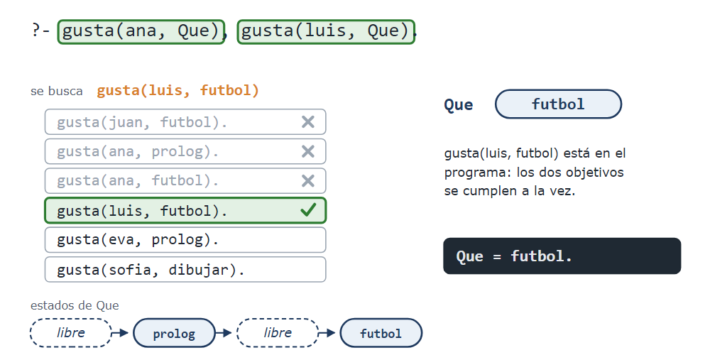
Una consulta con éxito (4)
Notes:
Prolog intenta nuevamente el segundo objetivo, que ahora es: a luis le gusta el fútbol. Ese hecho está en el programa.
Los dos objetivos se cumplen a la vez, con el mismo valor de Que, y Prolog responde Que igual a futbol. La franja inferior resume el recorrido de la variable: libre, ligada a prolog, libre otra vez y ligada a futbol.

Slide 13
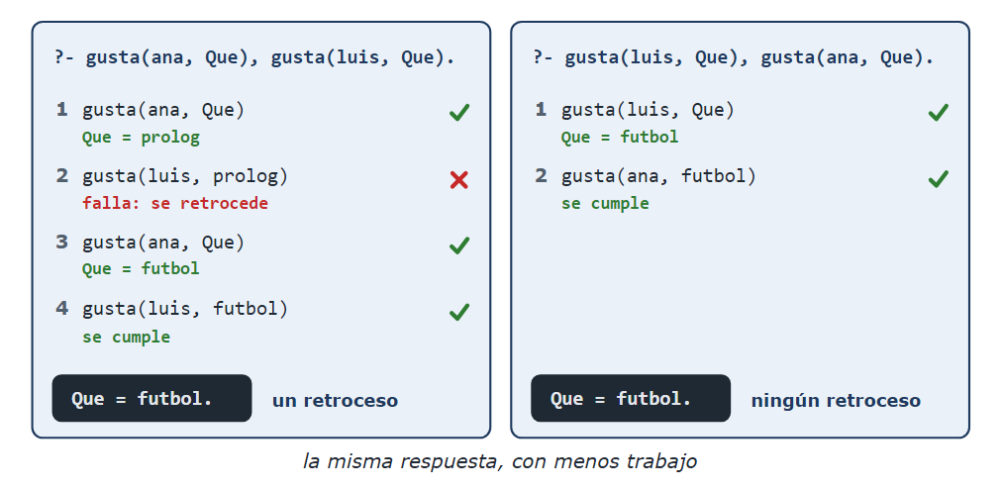
El orden de los objetivos
Notes:
Si se invierte el orden de los dos objetivos, la respuesta es la misma: Que igual a futbol.
Lo que cambia es la cantidad de búsqueda. A luis le gusta una sola cosa, de modo que comenzar por él deja menos alternativas por explorar: la primera cosa que se prueba ya es la respuesta, y no hace falta retroceder. Con seis hechos la diferencia es imperceptible; en programas de mayor tamaño puede determinar que una consulta termine en un tiempo razonable o que no termine. El capítulo 16 trata este tema.

Slide 14
Una regla
%! es_padre(?P) is nondet.
%
% P es padre de alguien. Una regla de una sola condición.
es_padre(P) :-
padre(P, _).
Notes:
Una regla indica cómo deducir algo que no está escrito en el programa. El archivo reglas.pl contiene los hechos de la familia y varias reglas; esta es la más simple, con una sola condición.
El encabezado sigue la convención del capítulo 2: declara que el argumento puede llegar libre o ligado, y que el predicado puede tener cualquier cantidad de respuestas.

Slide 15
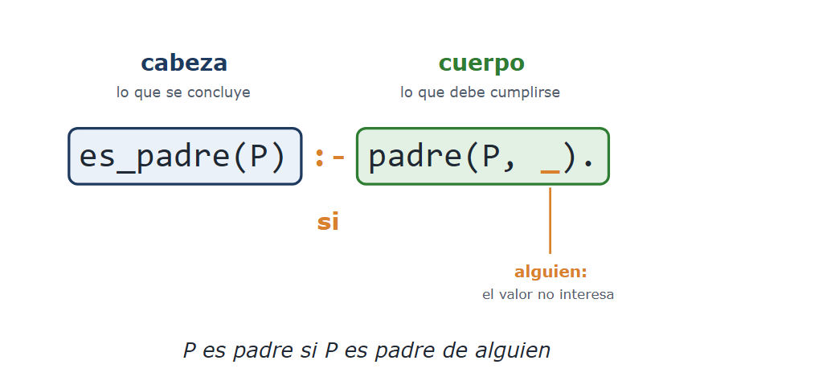
Cabeza y cuerpo
Notes:
El símbolo formado por dos puntos y un guion se lee «si», y divide la regla en dos partes. A la izquierda está la cabeza: lo que la regla permite concluir. A la derecha está el cuerpo: lo que debe cumplirse para concluirlo.
La regla se lee: P es padre si P es padre de alguien. El valor de ese alguien no interesa, y por eso se escribe la variable anónima.
Una regla no afirma nada por sí sola: no dice que P sea padre, sino que lo es si su cuerpo se puede probar.
Plantilla 2 del curso: derivar una relación de otra, con menos argumentos o con los argumentos en otro orden.

Slide 16
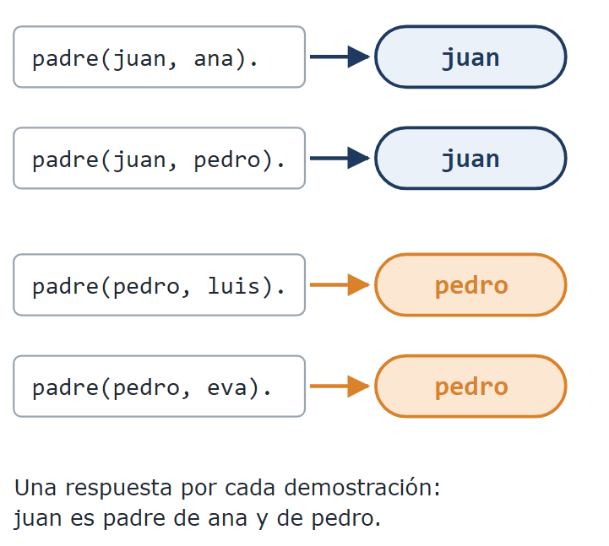
Respuestas repetidas
?- es_padre(Quien).
Quien = juan ;
Quien = juan ;
Quien = pedro ;
Quien = pedro.
Notes:
La consulta muestra un comportamiento nuevo: juan aparece dos veces, y no es un error. Los hechos indican que juan es padre de ana y también de pedro: son dos demostraciones distintas de la misma conclusión, y Prolog entrega una respuesta por cada una. Lo mismo ocurre con pedro, padre de luis y de eva.
Prolog no elimina duplicados ni verifica si una respuesta ya fue entregada. La cantidad de respuestas no es la cantidad de soluciones distintas, sino la cantidad de demostraciones. Es posible eliminar los duplicados, pero requiere herramientas que se presentan en el capítulo 17.

Slide 17
Varias cláusulas: «o»
progenitor(P, H) :-
padre(P, H).
progenitor(P, H) :-
madre(P, H).
?- progenitor(Quien, sofia).
Quien = eva.
Notes:
Un predicado puede tener más de una cláusula, y el conjunto se lee como «o». P es progenitor de H si es su padre, o si es su madre. En el curso, progenitor nombra una sola generación: el padre o la madre, no un ascendiente cualquiera.
Esta es la forma de expresar una disyunción en Prolog, y ya se usó antes: los cuatro hechos del predicado padre del capítulo 2 son cuatro cláusulas del mismo predicado.
Plantilla 3 del curso: definir por casos. Cada cláusula es una alternativa completa; si se cumple más de una, se obtiene más de una respuesta.

Slide 18
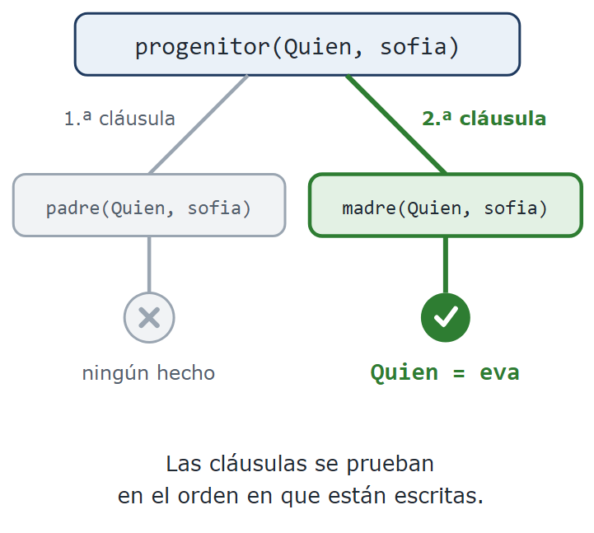
Una cláusula, después la otra
Notes:
Prolog evalúa las cláusulas en el orden en que están escritas.
Para saber quién es progenitor de sofia, la primera cláusula busca al padre de sofia, y el programa no lo registra. La segunda busca a la madre, y encuentra a eva. Si la primera cláusula hubiera tenido éxito, la segunda se habría evaluado al solicitarse otra respuesta con punto y coma.

Slide 19
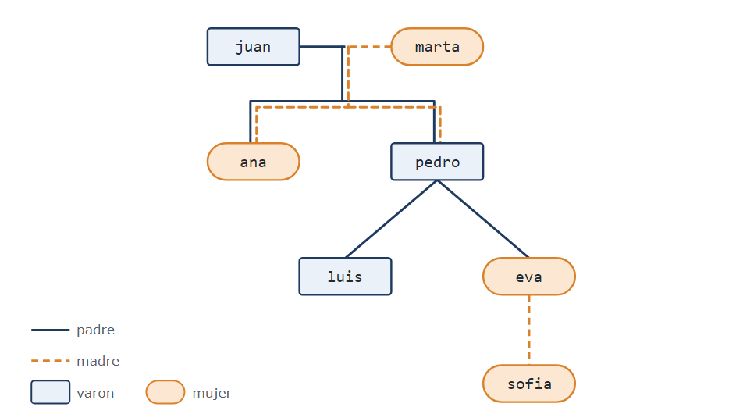
La familia
Notes:
Esta es la familia de reglas.pl. Los recuadros rectos corresponden a varones y los redondeados, a mujeres. La línea continua indica un hecho del predicado padre, y la discontinua, uno del predicado madre.
juan y marta son padre y madre de ana y de pedro; pedro es padre de luis y de eva; eva es madre de sofia.

Slide 20
Encadenar dos relaciones
%! abuelo(?A, ?N) is nondet.
%
% A es el abuelo de N.
abuelo(A, N) :-
varon(A),
progenitor(A, P),
progenitor(P, N).
%! abuela(?A, ?N) is nondet.
%
% A es la abuela de N.
abuela(A, N) :-
mujer(A),
progenitor(A, P),
progenitor(P, N).
Notes:
Una vez definido progenitor, las dos reglas siguientes se obtienen de manera directa. A es abuelo de N si A es varón, A es progenitor de alguien, y ese alguien es progenitor de N. La abuela se define igual, con la condición de ser mujer.
El programa no contiene ningún hecho que indique que juan es abuelo de luis. Contiene hechos sobre padres y madres, y una regla que define qué significa ser abuelo; la deducción la realiza Prolog. Esta es la ventaja de escribir reglas en lugar de enumerar todos los casos.
La primera condición distingue las dos reglas. Sin ella, marta también cumpliría la regla del abuelo, porque las dos condiciones sobre progenitores se cumplen de la misma manera para ella.

Slide 21
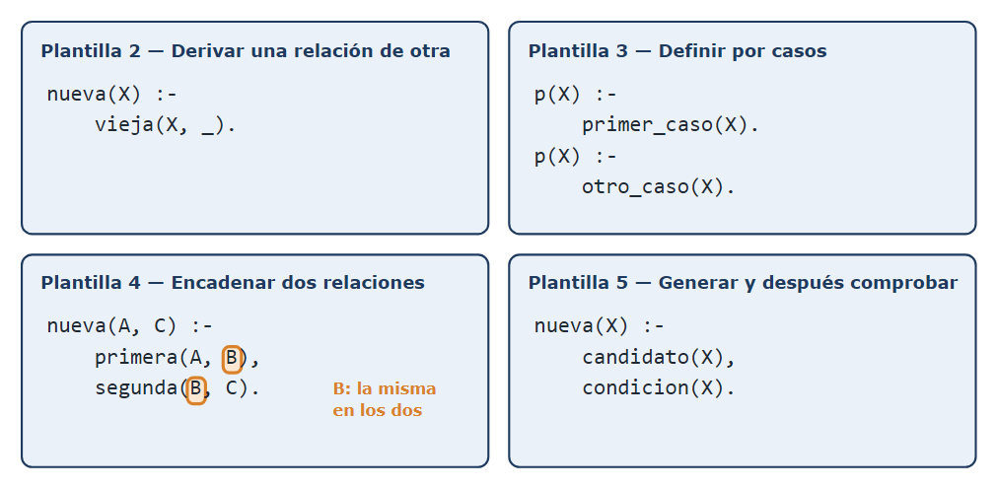
Cuatro plantillas
Notes:
Las reglas del capítulo siguen cuatro plantillas del curso.
Derivar una relación de otra, como es_padre. Definir por casos, como progenitor. Encadenar dos relaciones, como abuelo: el elemento central es la variable intermedia, que aparece dos veces y por eso debe tener el mismo valor en los dos objetivos; es la variable compartida de las conjunciones, ahora dentro de una regla.
Y generar y después comprobar: primero se genera un candidato y después se lo verifica. El orden es significativo, porque la condición se verifica sobre una variable que ya tiene valor. La condición de ser varón en la regla del abuelo cumple ese papel, y también la consulta que busca, entre los hijos de juan, a los que les gusta Prolog.

Slide 22
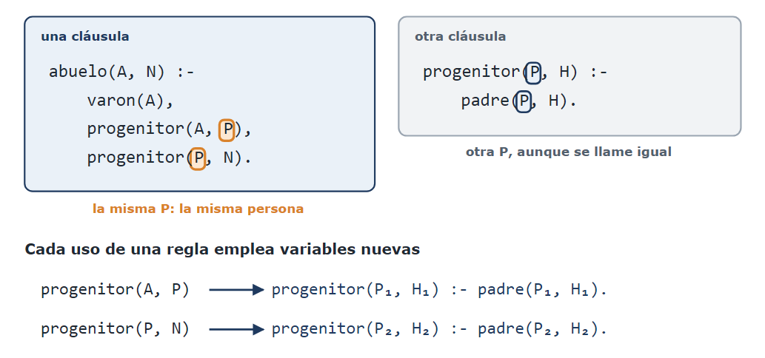
El alcance de una variable
Notes:
En la regla del abuelo hay tres variables: A, P y N.
Dentro de una cláusula, el mismo nombre designa la misma variable. La P del segundo objetivo y la P del tercero son la misma: la persona intermedia debe ser la misma en los dos. Si tuvieran nombres distintos, la regla diría que A es progenitor de alguien y que otro alguien, no necesariamente el mismo, es progenitor de N, condición que se cumple para casi cualquier par.
Entre cláusulas distintas, el mismo nombre no establece ninguna relación. La P de la regla del abuelo y la P de la regla de progenitor son dos variables diferentes cuyo nombre coincide.
Además, cada uso de una regla emplea variables nuevas. Cuando la regla del abuelo invoca dos veces a progenitor, la segunda invocación no conserva ningún valor de la primera.

Slide 23
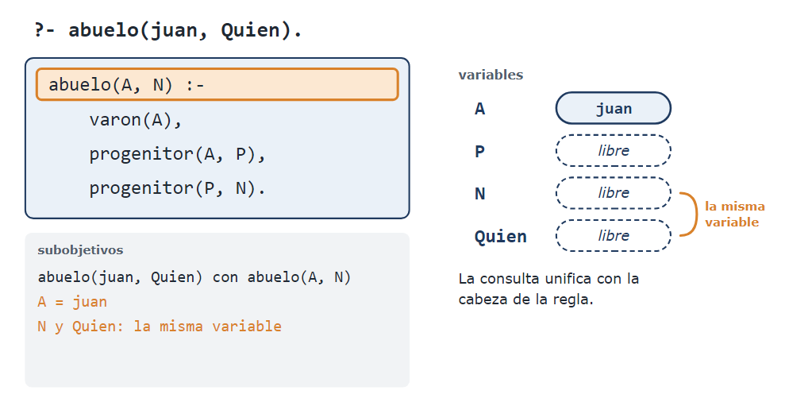
abuelo(juan, Quien), paso a paso (1)
Notes:
Las cuatro diapositivas siguientes recorren la consulta que busca los nietos de juan.
Primero, la consulta unifica con la cabeza de la regla. A queda ligada a juan. Quien, de la consulta, y N, de la cabeza, son dos variables distintas, y ninguna tiene valor. Cuando dos variables sin valor se encuentran, quedan ligadas entre sí: desde ese momento designan el mismo objeto, todavía desconocido, y el valor que reciba una lo recibe también la otra.

Slide 24
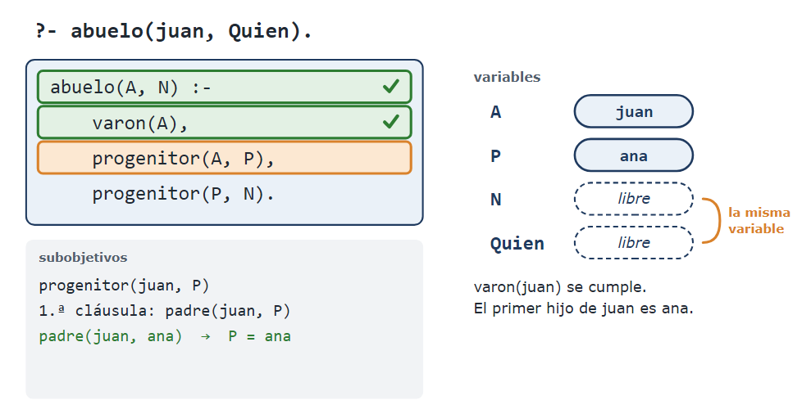
abuelo(juan, Quien), paso a paso (2)
Notes:
El primer objetivo del cuerpo pregunta si juan es varón, y se cumple.
El segundo pregunta de quién es progenitor juan. Se resuelve con una regla, y aparecen subobjetivos: la primera cláusula de progenitor busca los hijos de juan en los hechos del predicado padre. El primero es ana, y P queda ligada a ana.

Slide 25
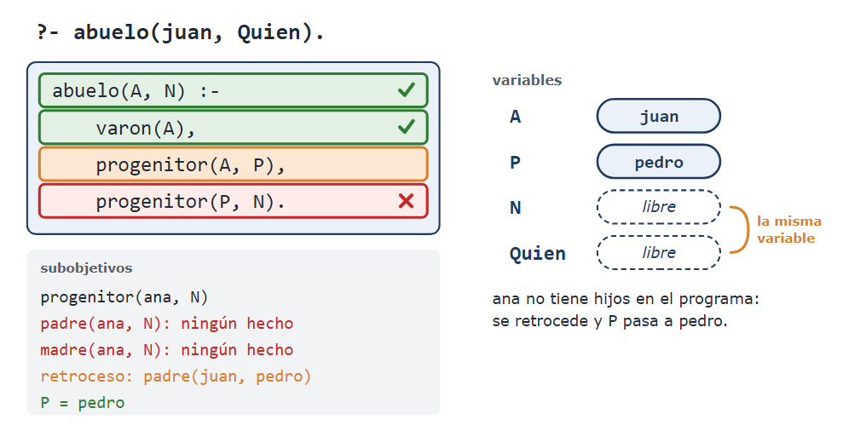
abuelo(juan, Quien), paso a paso (3)
Notes:
El tercer objetivo pregunta de quién es progenitora ana. Ninguna de las dos cláusulas lo prueba: el programa no registra hijos de ana, ni como padre ni como madre. El objetivo falla.
Prolog retrocede al objetivo anterior, P se desliga, y la búsqueda continúa donde había quedado: el hecho siguiente indica que juan es padre de pedro. P queda ligada a pedro.

Slide 26
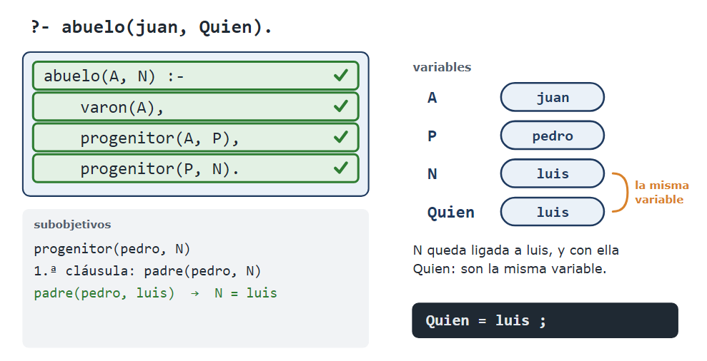
abuelo(juan, Quien), paso a paso (4)
Notes:
Ahora el tercer objetivo pregunta de quién es progenitor pedro. La primera cláusula encuentra que pedro es padre de luis, y N queda ligada a luis.
Como N y Quien eran la misma variable desde la unificación con la cabeza, la respuesta se muestra como Quien igual a luis. La regla no devuelve un resultado: las dos variables eran la misma desde el primer paso.

Slide 27
Los nietos de juan
?- abuelo(juan, Quien).
Quien = luis ;
Quien = eva ;
false.
Notes:
Al solicitar otra respuesta, Prolog retrocede al último objetivo con alternativas pendientes: pedro también es padre de eva, y la segunda respuesta es eva.
Al solicitar una tercera, quedan alternativas por examinar: que pedro sea madre de alguien, y que juan lo sea. Ninguna se cumple, y Prolog responde false. Por eso la transcripción termina así, y no con un punto después de eva.

Slide 28
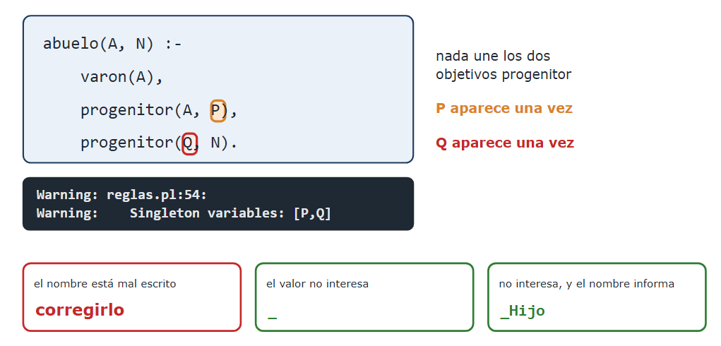
Variables que aparecen una sola vez
Notes:
Si en una cláusula una variable aparece una sola vez, Prolog lo informa al cargar el archivo. Aquí, la segunda P de la regla del abuelo se reemplazó por Q: cada una aparece una sola vez, y nada une ya los dos objetivos sobre progenitores.
No es un error: el programa se carga igualmente. Es una advertencia, y en la mayoría de los casos señala un problema real. Las causas habituales son dos. El nombre está mal escrito en una de sus apariciones: la advertencia existe para detectarlo antes de que se manifieste como una respuesta incorrecta. O el valor efectivamente no interesa, y en ese caso corresponde la variable anónima, que además comunica que esa posición no es relevante. Si el nombre aporta información, se lo puede comenzar con un guion bajo, como en guion bajo Hijo: Prolog no emite la advertencia y el nombre conserva su valor descriptivo.
Actividad del capítulo: hacer ese reemplazo, repetir la consulta de los nietos de juan, contar las respuestas y determinar cuáles son correctas.

Slide 29
Una regla con una respuesta de más
hermana(A, B) :-
mujer(A),
padre(P, A),
padre(P, B).
?- hermana(ana, Quien).
Quien = ana ;
Quien = pedro.
Notes:
Se desea definir que A es hermana de B: A es mujer, y ambos tienen el mismo padre. El archivo hermana.pl contiene los hechos necesarios y esta regla.
La regla parece correcta. Sin embargo, la consulta que pregunta de quién es hermana ana da dos respuestas. La segunda, pedro, es la esperada. La primera indica que ana es hermana de sí misma.

Slide 30
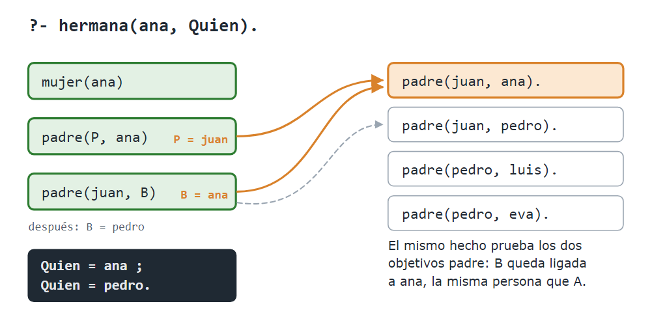
El mismo hecho, dos veces
Notes:
La deducción es correcta respecto de la regla. Con A ligada a ana, el primer objetivo sobre el padre busca al padre de ana, y encuentra a juan. El segundo busca un hijo de juan, y el primer hecho que encuentra es el mismo: juan es padre de ana. B queda ligada a ana.
Nada impide que Prolog use el mismo hecho para los dos objetivos. Se había supuesto que B sería otra persona, pero esa condición no está escrita en la regla. Prolog responde de acuerdo con lo que el programa expresa, no con la intención de quien lo escribió; la mayor parte de los errores proviene de esa diferencia.

Slide 31
La condición que faltaba
%! hermana_de_verdad(?A, ?B) is nondet.
%
% A es hermana de B, y no son la misma persona.
hermana_de_verdad(A, B) :-
mujer(A),
padre(P, A),
padre(P, B),
A \== B.
?- hermana_de_verdad(ana, Quien).
Quien = pedro.
Notes:
La solución es escribir la condición de manera explícita. La última línea compara A y B, y se cumple cuando no son el mismo término.
Este defecto es un ejercicio del libro de Clocksin y Mellish, y aparece con otros nombres en la mayoría de los cursos de Prolog. Más que la corrección puntual, importa el criterio general: cada vez que una regla usa dos veces la misma relación, se debe verificar si ambos usos pueden resolverse con el mismo valor.

Slide 32
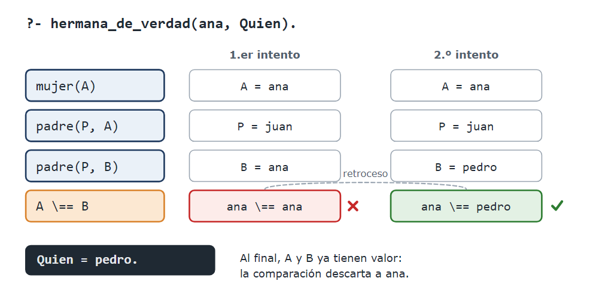
La comparación, al final
Notes:
La ubicación de la comparación al final es deliberada. En el primer intento, B queda ligada a ana, y la comparación entre ana y ana falla. Prolog retrocede, B queda ligada a pedro, y la comparación entre ana y pedro se cumple.
En ese punto las dos variables ya tienen valor, y la comparación solo examina los términos tal como están en el momento de la llamada: no espera a que se instancien. El efecto de ubicarla antes, cuando las variables todavía están libres, se trata en el capítulo 10.
Plantilla 6 del curso: exigir que dos valores sean distintos, con la comparación al final.

Slide 33
La primera prueba
% Respuestas de la regla incompleta: ana se incluye a sí misma.
test(hermana_se_cuenta_a_si_misma, all(Q == [ana, pedro])) :-
hermana(ana, Q).
% Respuestas esperadas.
test(hermanas_de_verdad, all(Q == [pedro])) :-
hermana_de_verdad(ana, Q).
test(nadie_es_hermana_de_si_misma, [fail]) :-
hermana_de_verdad(eva, eva).
% pedro es varón: no es hermana de nadie, aunque tenga hermanos.
test(pedro_no_es_hermana, [fail]) :-
hermana_de_verdad(pedro, _).
Notes:
Una regla puede ser incorrecta y parecer correcta, y la relectura no alcanza para verificarla: quien escribió la regla tiende a leer lo que quiso expresar. Un método suficiente es especificar por separado las respuestas esperadas. Esa especificación es una prueba, y en SWI-Prolog se escribe con plunit, en un archivo con el mismo nombre del programa y extensión punto plt.
Cada prueba tiene un nombre y un objetivo; entre ambos, las opciones indican el resultado esperado. La opción all reúne todas las respuestas y exige que sean exactamente las de la lista, en ese orden: es la más útil aquí, porque el defecto era una respuesta de más. La opción fail especifica que el objetivo debe fallar; especificar lo que no debe ocurrir es tan importante como especificar lo que sí. Sin opciones, se espera que el objetivo se cumpla una vez y sin dejar alternativas pendientes; si deja alguna, se lo declara con la opción nondet.

Slide 34
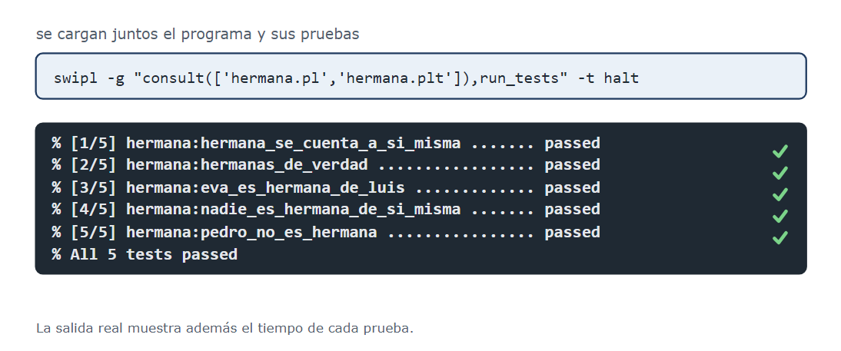
Ejecutar las pruebas
Notes:
Para ejecutar las pruebas se cargan juntos el programa y el archivo de pruebas, y se llama a run_tests. La salida informa cada prueba y el total.
Todos los ejemplos de este curso tienen su archivo de pruebas, y todas las pruebas pasan antes de que el ejemplo se incorpore al texto. El capítulo 26 presenta las demás opciones de plunit.
Actividad del capítulo: eliminar la comparación final de la regla corregida y ejecutar las pruebas. Determinar cuál falla y qué informa el mensaje.

Slide 35
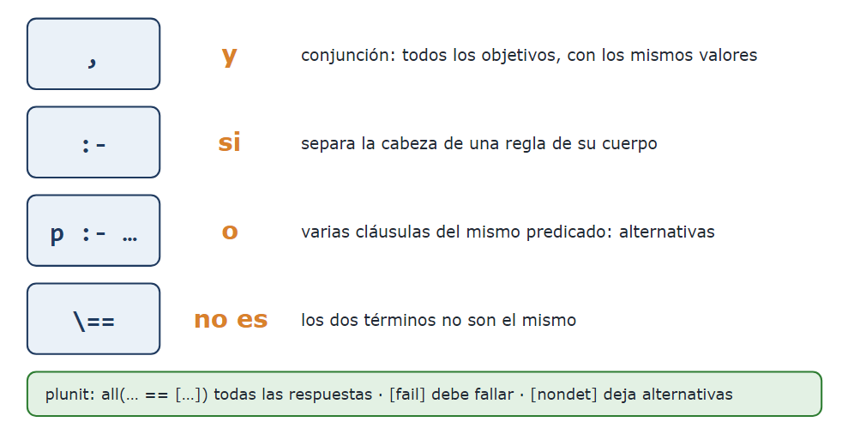
Resumen
Notes:
La coma es la conjunción: todos los objetivos deben cumplirse, con los mismos valores de las variables. El símbolo de la regla se lee «si» y separa la cabeza del cuerpo. Varias cláusulas del mismo predicado son alternativas: se leen «o». La comparación de la hermana verdadera exige que dos términos no sean el mismo.
Prolog prueba los objetivos de izquierda a derecha y las cláusulas de arriba hacia abajo; cuando un objetivo falla, retrocede al anterior, desliga sus variables e intenta la alternativa siguiente. Y cada regla lleva pruebas que especifican sus respuestas esperadas.
El capítulo 4 trata la unificación, y el capítulo 5 representa este mismo recorrido como un árbol de derivación.

